Slide 1

Análise do filme ‘Piratas do Vale do Silício’
-
Aluno: Gabriel R. Antunes | Turma: 1º A – Informática
Professor: João | Disciplina: ITI

Slide 2
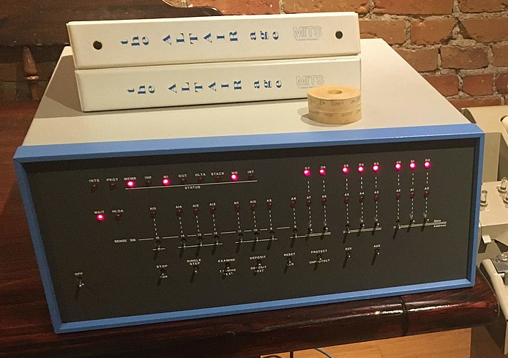
Observações
Época em que os computadores estavam se popularizando;
Era comum a presença computadores no meio universitário, no governo e no meio corporativo;
Steve Jobs é uma pessoa importante na revolução que traria o computador ao público em geral;
Posteriormente, a Apple e Microsoft ajudaram a popularizar os computadores;
Altair 8800 - By Tim Colegrove - Own work, CC BY-SA 4.0, https://commons.wikimedia.org/w/index.php?curid=89430810

Slide 3
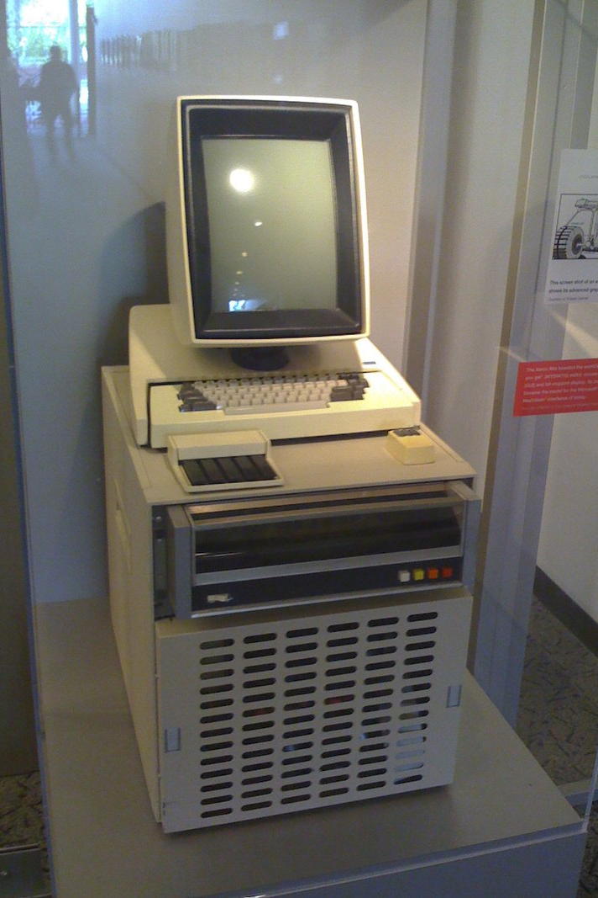
Interface Gráfica: invenção da Xerox
A equipe da Xerox que criou o computador com um “mouse” e uma interface gráfica;
Não foi dado muito valor a esse produto por parte das grandes empresas de computação;
A Apple viu um potencial nesse produto e se inspirou nele para criar o seu próprio;
Xerox Alto - https://www.flickr.com/photos/saschapohflepp/2707599464/sizes/o/, CC BY 2.0

Slide 4
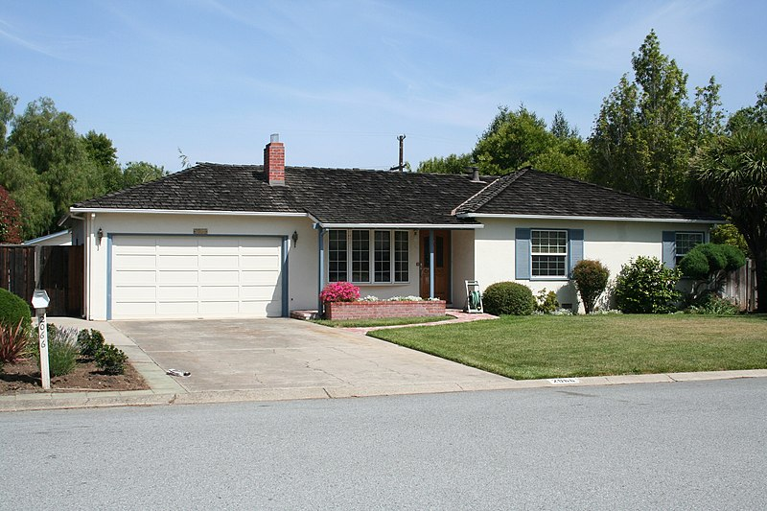
Empresas criadas do nada
Os primeiro escritórios da Apple e da Microsoft nasceram em garagens ou dentro da casa de seus fundadores;
Steve Jobs tinha uma boa oratória na apresentação dos produtos e serviços;
A Apple contou com um investimento de risco de um empresário da Intel, que viu um potencial nela;

Slide 5

Apple x Microsoft: Amigas ou Rivais?
Bill Gates cita uma filosofia no filme que diz: “Faça com que as pessoas dependam de você”;
Microsoft vendeu um Sistema Operacional à IBM para competir com os computadores da Apple: o Microsoft DOS;

Slide 6
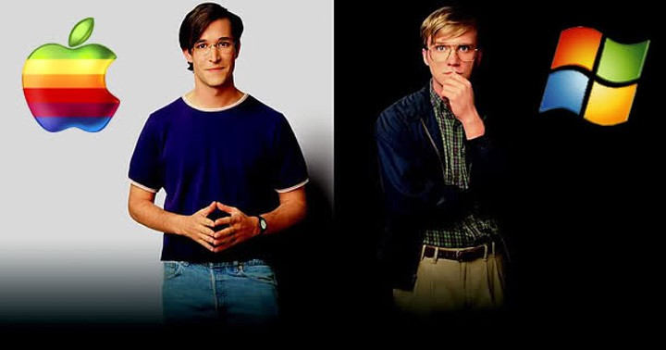
Apple x Microsoft: Amigas ou Rivais?
Com a inédita interface gráfica da Apple, a Microsoft foi ver essa novidade;
Bill Gates conseguiu convencer o Steve Jobs a entregar algumas cópias do não lançado computador com mouse, no intuito de desenvolver softwares para ele;
Microsoft cria seu próprio sistema operacional com interface gráfica;
A rival da Apple deixara de ser a IBM e se tornara a Microsoft.

Slide 7
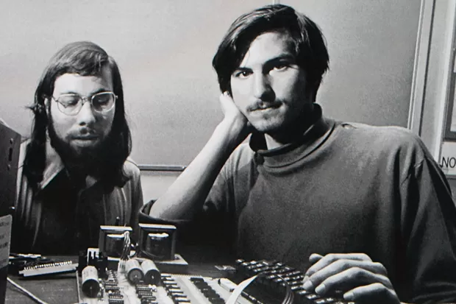
Steve Jobs
Jobs era adotado, não conhecia sua mãe verdadeira e parecia perturbado com esse assunto;
Extrovertido;
Jobs chegou a ignorar que tinha uma filha. Entretanto, usou o nome de sua filha Lisa para dar o nome do computador Apple Lisa;
Tinha problemas sérios de relacionamento e temperamento;

Slide 8
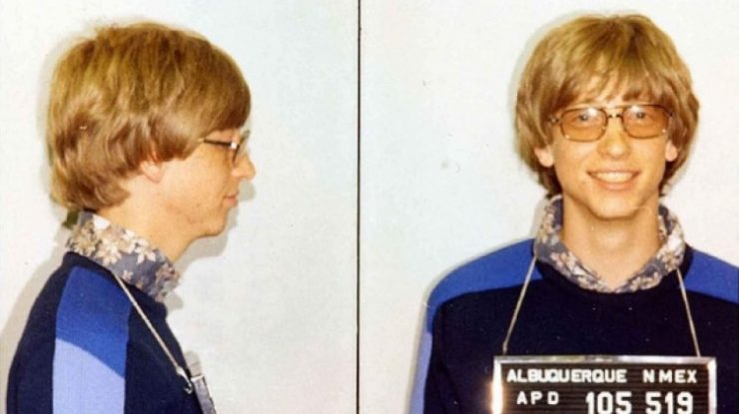
Bill Gates
Bill Gates já foi preso por dirigir em alta velocidade;
Vendeu um sistema operacional à IBM que nem possuía; Mais tarde comprou um sistema operacional de outra pessoa que estava fazendo um;
Uma das únicas pessoas que o Gates não gritava era com Jobs;

Slide 9
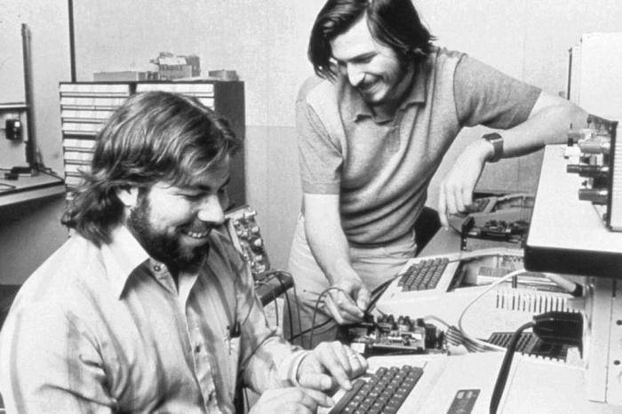
Steve Wozniak
Engenheiro e programador;
Cofundador da Apple;
Amigo de Jobs;

Slide 10
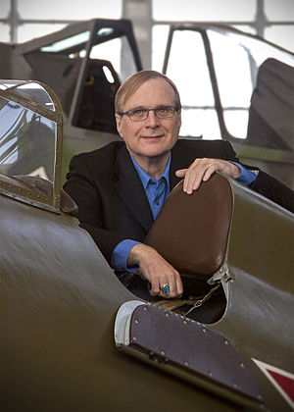
Paul Allen
Empresário e programador;
Cofundador da Microsoft;
Amigo de Gates;

